Slide 1
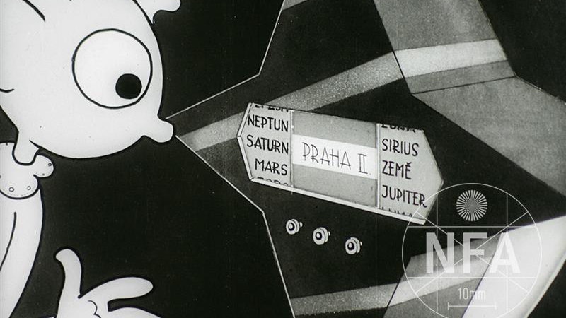
Dějiny českého animovaného filmu
FAVh041
Dějiny českého animovaného filmu
FAVh041

Slide 2
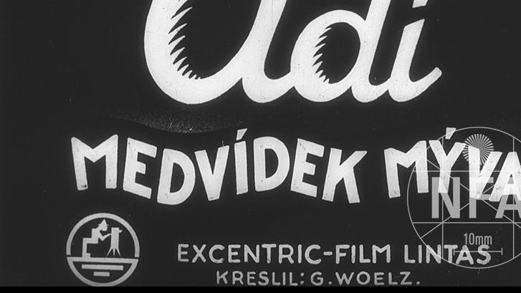
Krátký film 30. let
Vznik specializovaných výroben
Menší a neznámé společnosti
Dodalovi – IRE-film
Guba-film – 1933
Reklama-Slavia Praha – Bourec morušový (1936)
Excentric film Berlín, Lintas Vídeň

Slide 3
Animovaný film v Protektorátu
Arizace
Existence výroben specializovaných na krátké filmy
Změny dosavadní výroby

Slide 4
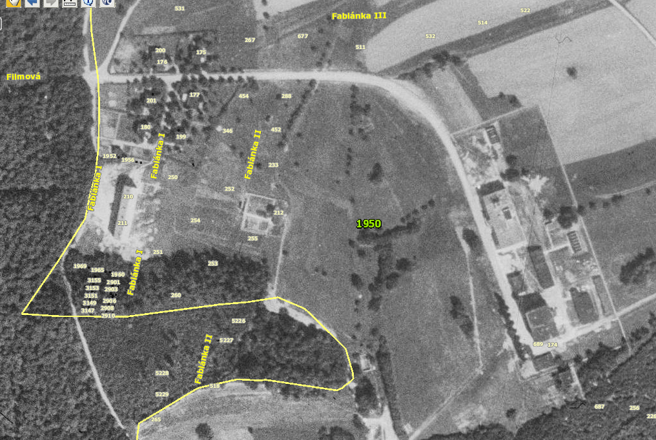
Animovaný film ve Zlíně
Českomoravská společnost pro úzký film
1942-1945
Franz Tremel
Sídlo Praha x Výrobní kapacity Zlín
Převzetí technického vybavení BAPOZ

Slide 5
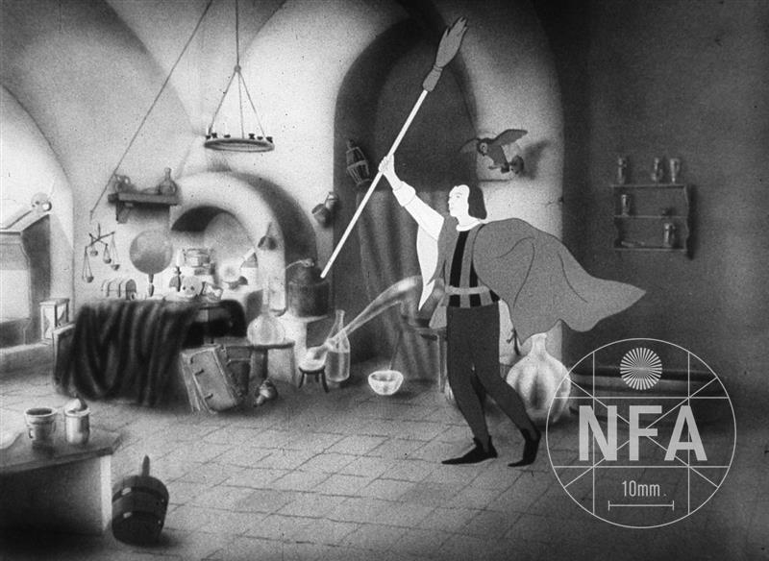
Ateliér filmového triku - Praha
Praha - Štěpánská
Praha - Wenzigova
1935 – vznik
1940 – Pfister, Josef - treuhänder
Rudolf Dillenz, Zdeněk Reimann
1945
Krátké filmy

Slide 6
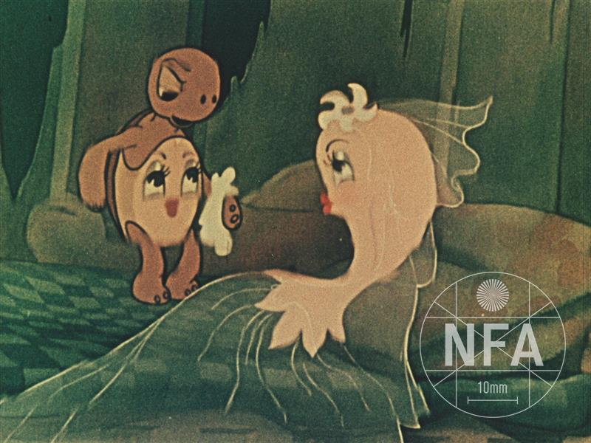
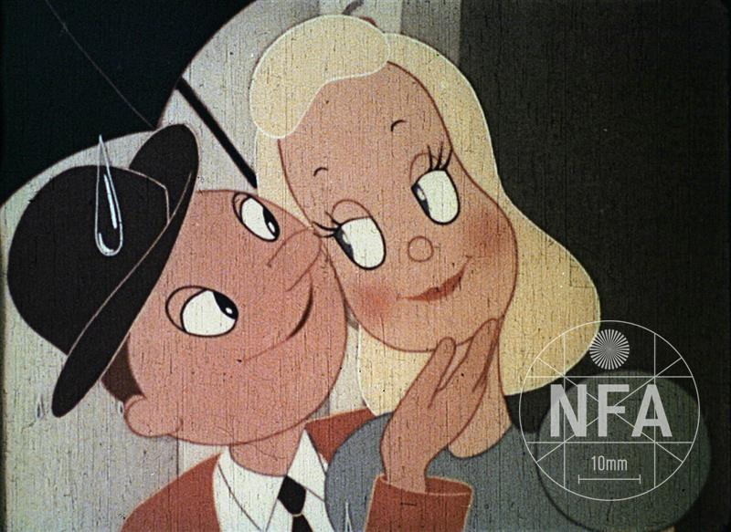
Ateliér filmového triku, Praha

Slide 7
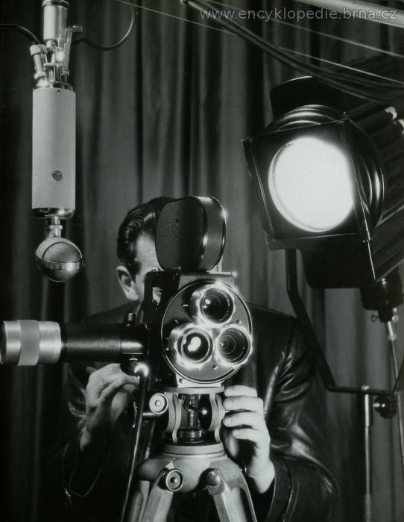
Brentennovo studio Brno – Krátký film Brno
Otakat „Brenten“ Blažek
Brno
Krátkometrážní tvorba
Pokus o celovečerní film

Slide 8
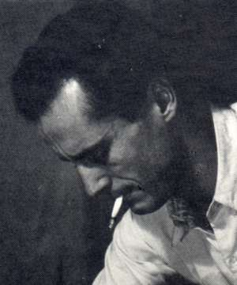
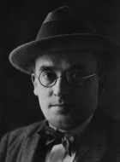
Brentennovo studio Brno – Krátký film Brno
Zestátnění
Skupina Brno pod vedením Brentena
1949 – Skupina loutkového filmu Václava Zykmunda
1951 – zánik Studia loutkového filmu
1952 – zrušení KF, Brno

Slide 9
Zestátněná kinematografie
Kontinuita s předchozím obdobím
Vznik nových podniků na původním půdoryse
Zlín(Gottwaldov) & Brno & Praha
Laboratoře – Praha a Zlín
Organizační struktura
1945-1947 – Československá filmová společnost
1948-1956 – Československý státní film
1957- – ÚŘ ČSF
Krátký film

Slide 10
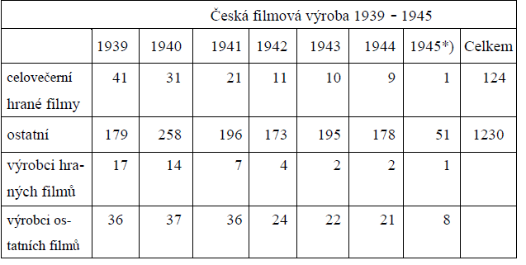

Slide 11
Organizační struktura zestátněné kinematografie
Slovníček používaných pojmů
Podnik -> Závod
Úsek -> odbor -> oddělení -> referát
Dílna – provoz – provozovna
Skupina x Výrobní štáb

Slide 12
Bratři v triku
Vznik na základě AFIT
Převzatí zaměstnanci, vybavení
Stejné prostory
První ředitel J. Trnka – do roku 1947
Zakládající osobnosti – Vojen, Vladan a Boris Masníkovi

Slide 13
Bratři v triku
Oddělení
Programové oddělení
Vlastní výrobní plány podniků ČSF
Zakázka
Pro jiné podniky
Vnitrostátní
ČST
Zahraniční

Slide 14
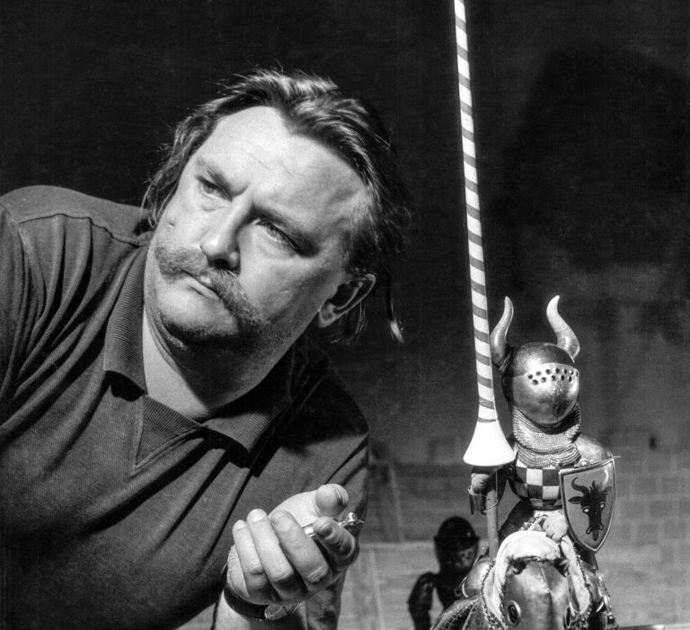
Studio Jiřího Trnky
Jiří Trnka
Specializace na loutkové filmy
Břetislav Pojar
Jaroslav Možíš
Jan Karpaš
Stanislav Látal

Slide 15
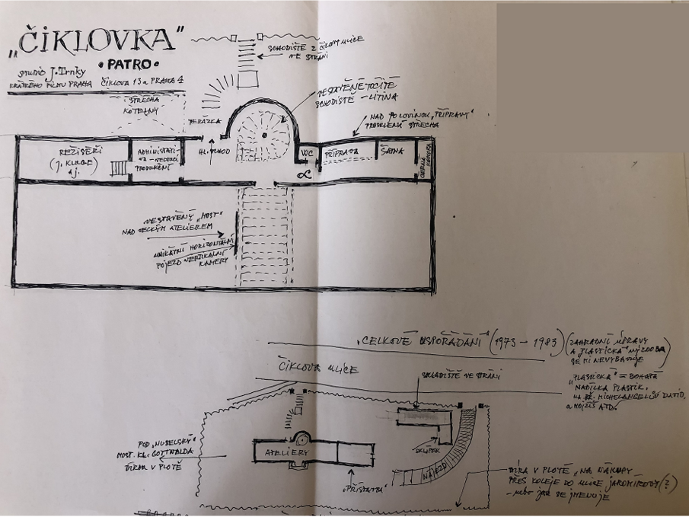
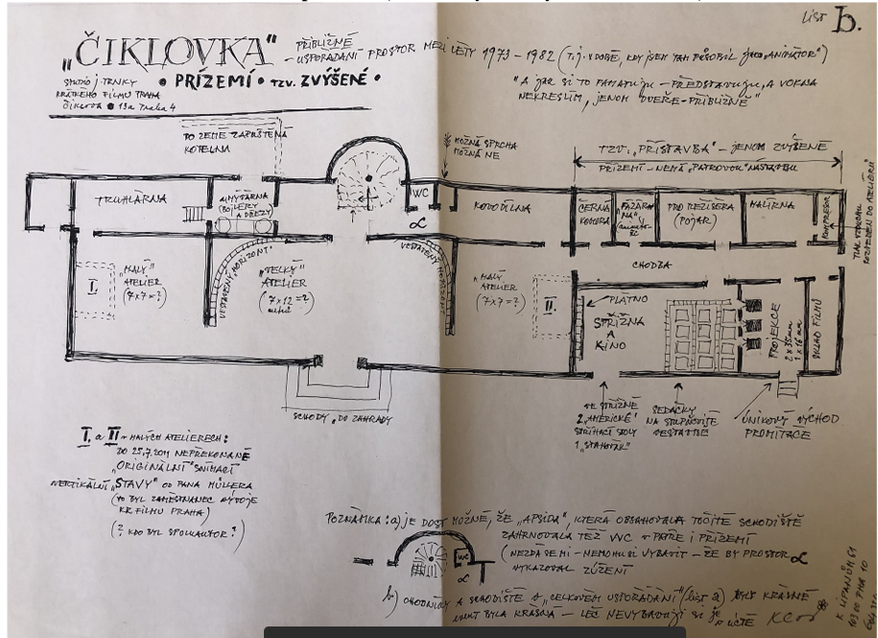
Studio Čiklova ulice
Josef Kluge
Založeno 1957
Břetislav Pojar
Lubomír Beneš

Slide 16
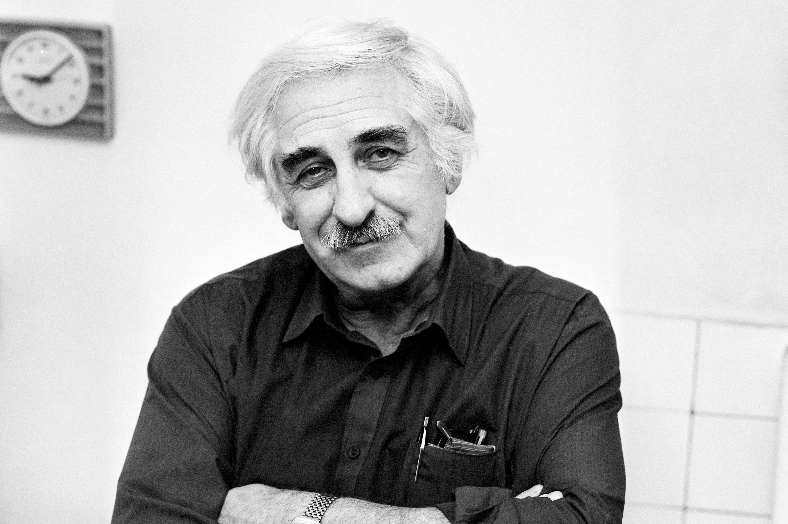
Další studia animovaného filmu
Studio Prométheus
Ostrava
1971
Ťuk a Bzuk
Štúdio krátkých filmov
Bratislava
Viktor Kubal

Slide 17
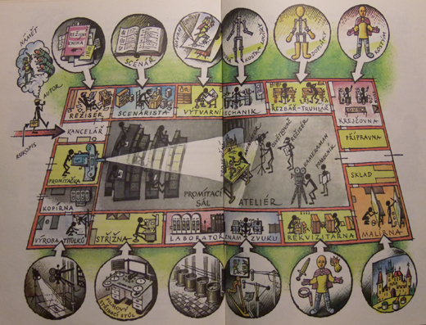

Slide 18
Dramaturgie zestátněného filmu
Paralela hraného filmu s animovaným
Tendence k centralizaci
Doba tužší ideologické kontroly nad kinematografií
Tendence k decentralizaci
Současně s uvolňováním

Slide 19
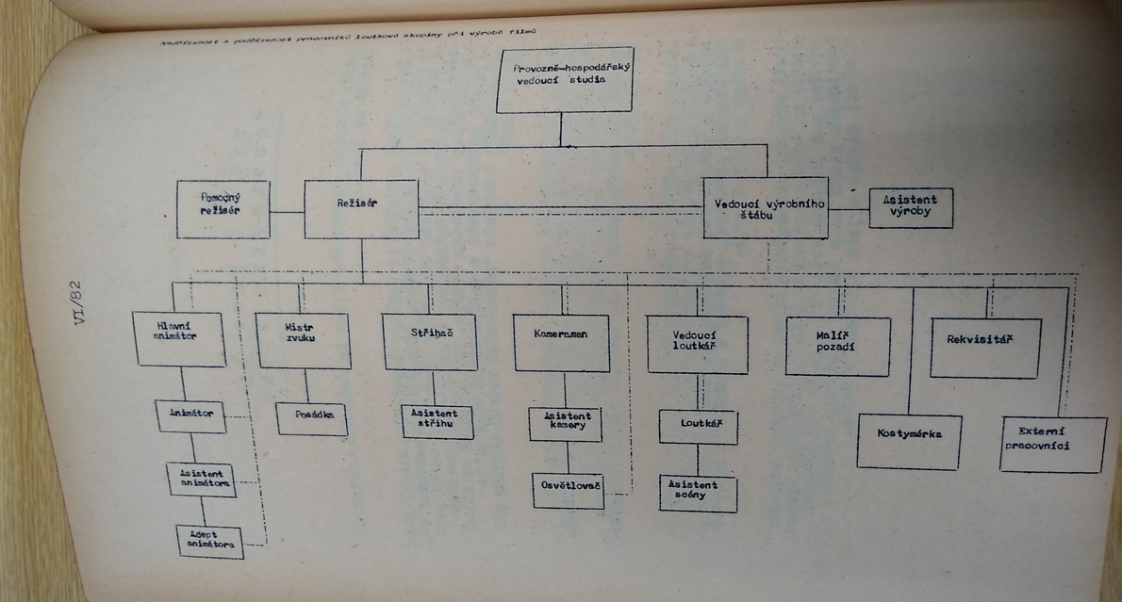

Slide 20
Pohádka o drakovi (1953)
Hermína Týrlová
Povídka -> námět -> scénář
Omezené pracovní podmínky

Slide 21
Organizační řád 1970
Ivan Vít: „Čiklovka měla obrovskou výhodu, že samozřejmě tam vzniklo spoustu nepravostí, různých mejdanů, sólo kšeftů, co si tam dělali pro sebe, to mohlo být z hlediska organizace a řízení nesprávný. Tam vznikal kolektiv lidí, kteří věděli, co můžou a co nemůžou udělat. Čili to byly svébytný týmy, který tam pracovaly na zajímavých projektech. Tímhle tím přeorganizováním pro nás to třeba bylo výhodný, že jsme se dostali na vyšší pozici, ale nebylo to pro tu strukturu. To nebylo dobrý, protože se rozbil vlastně to meliés, ale rozbily se vazby těch lidi a toho způsobu práce“
Ztráta nezávislosti
Organizace
Dramaturgie
Centralizace kinematografie
Řešení problémů dislokace pracovišť
Více pracovišť
Zapracované týmy stálých spolupracovníků
Technická omezení

Slide 22
Organizační řád 1970
Dramaturgie 2 linie
Programové
Zakázkové
Výroba
Program
1. výrobní skupina zpravodajských filmů
2. výrobní skupina dokumentárních filmů (dr. Jan Stibral)
3. výrobní skupina animovaného filmu I. Bratři v triku ve vedení Josefa Kotíka, přičemž součástí skupiny se stal dosavadní Kreslený film (vedoucí výroby Jan Hejl) a dosavadní Loutkový film II. (ateliér v Nuslích, vedoucí výroby Zdeněk Bumba),
4. experimentální skupina animovaného filmu, budováním byl pověřen Josef Kotík
5. výrobní skupina animovaného filmu II. Pegas, vedoucí Vojen Masník, součástí je dosavadní Loutkový film I (ateliér v Bartolomějské; vedoucí výroby Jiří Vaněk) a výrobní štáb filmu „Divoká planeta“, vedoucí štábu Václav Strnad,
6. výrobní skupina Gottwaldov,
7. podnikový filmový archiv,
Zakázka

Slide 23
Dramaturgie – struktura 1973
Krátký film
1. dramaturgicko-výrobní skupina zpravodajského filmu
2. dramaturgicko-výrobní ́ skupina politické publicistiky a dokumentárních filmů
3. dramaturgicko-výrobní skupina animovaných filmů a filmů pro děti a mládež – vedoucí Vladimír Goldman, vedoucí dramaturg Vladimír Goldman, jeho zástupce za dramaturgii animovaných filmů Ladislav Fořt, provozně-hospodářský vedoucí dr. Jan Stibral).
a. výrobní skupinou kresleného filmu – studio Bratři v triku,
b. výrobní skupinou loutkového filmu – Studio Jiřího Trnky (tedy vedle ateliéru v Bartolomějské i ateliér v Čiklově ulici),
c. výrobní skupinou Gottwaldov – skupina filmu pro děti a mládež,
d. výrobní skupinou Ostrava,
4. dramaturgicko-výrobní skupina filmové tvorby pro Čs. televizi,
5. výrobní skupina audiovizuálních programu a experimentálního filmu (vedoucí Kamil Pixa).118

Slide 24
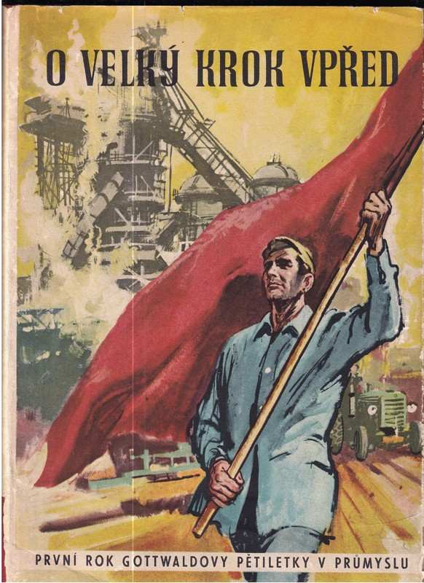
Plníme plán!
Pětileté plány
Dramaturgické a tematické plány
Výkonostní plány
Mzdové ohodnocení
Tarif, honorář, příplatky za výkon
Zefektivnění práce vs. Rozmělnění vazeb kolektivu

Slide 25
Přijímáme zaměstnance a profesní postup
Nábor na škole
Letáky a inzeráty
Vlastní iniciativa
Zkoušky při příjímání
Zapracování
Postup na jinou pozici nepřijde sám

Slide 26
Stěhujeme se za prací nebo na volné noze?
Migrace za prací
Tvůrci pracovali pro různá studia v průběhu let
Trvalé zaměstnání postupně pro různé organizace
Práce jako externista
Zdeněk Seydl – Ilustrátor - externista
Zdeněk Miler, Josef Kábrt ad. – Praha -> Zlín -> Praha

Slide 27
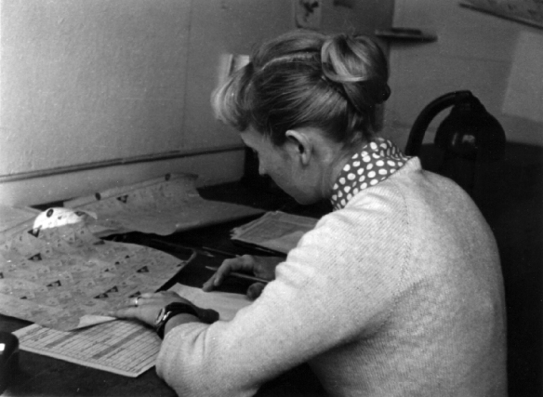
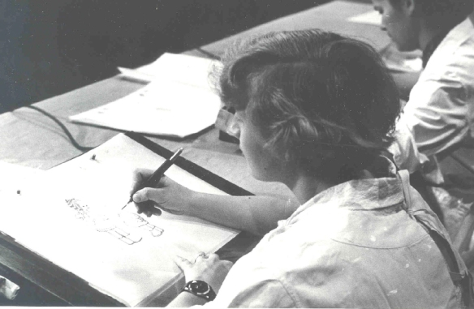
Hrachovcová-Najmanová-Deitchová, Zdena

Slide 28
Přijímáme zaměstnance a profesní postup
Vidím to jako dnes. Je 2. července 1945. S kamarádkou jedeme na Barrandov dělat něco u filmu. Autobusem okolo Barrandovských teras a jsme u ateliérů se známou siluetou ze znělky filmového studia AB. Bylo nám oběma něco okolo osmnácti let a film to bylo něco úžasného pro každou slečnu. Dorazily jsme do jakési předkanceláře, někoho důležitého ve Starých halách a na stole tam ležely letáčky náboru do kresleného filmu. Jeden jsem si vzala a hned nazítří jsem již byla i s deskami ve Štěpánské ulici 33. V deskách byla cvičení ze školy užitých umění, kde jsem studovala. V kanceláři byli dva velicí pánové, nahlédli do desek a pak na sebe. Ten o trochu vyšší pravil: " Tu vem' Pepo". Ten větší byl pan Jaroslav Jílovec ze štábu a onen Pepa byl pan Josef Štrof od kreslířů a byla jsem přijata. Z výtvarnické kariéry v hraném filmu již nebylo nic.
1:51-11:30

Slide 29
Cestujeme do zaměstnání

Slide 30
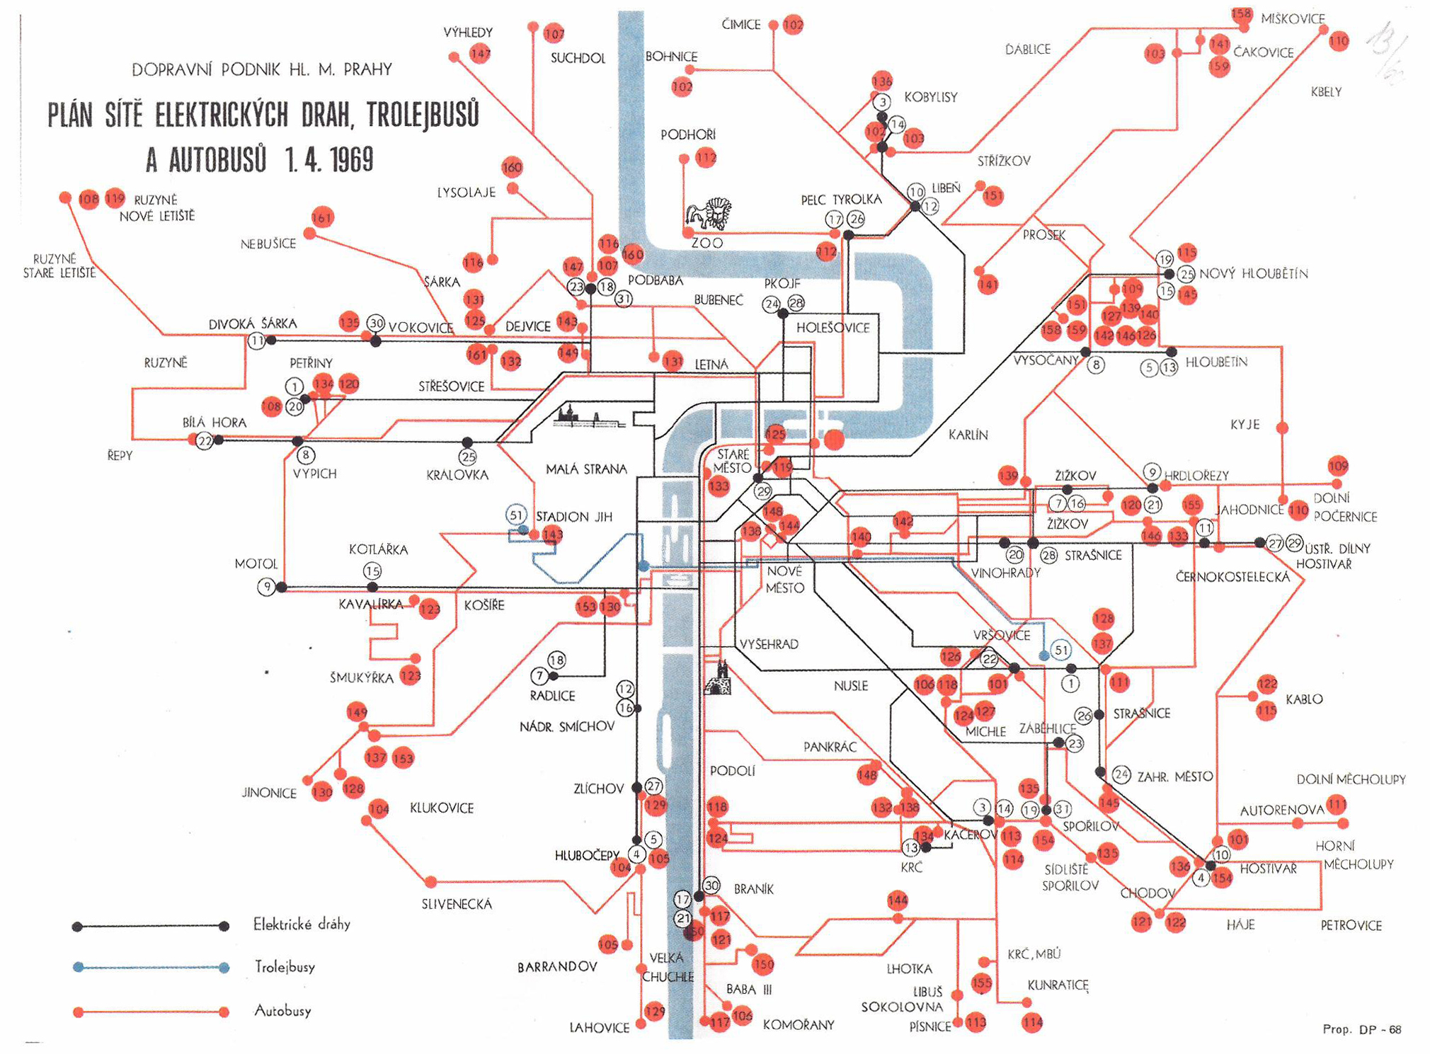

Slide 31
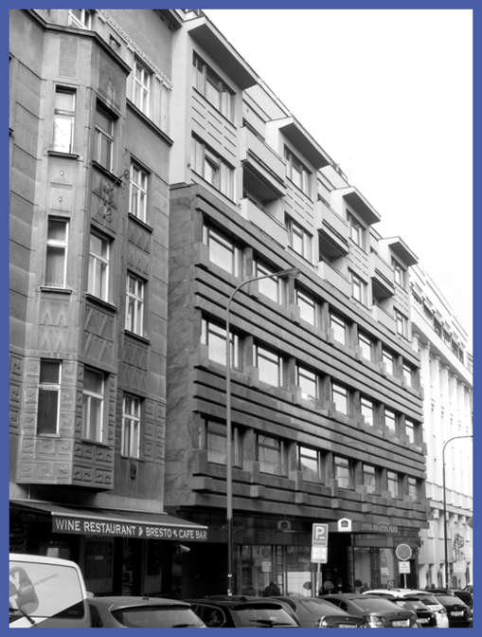
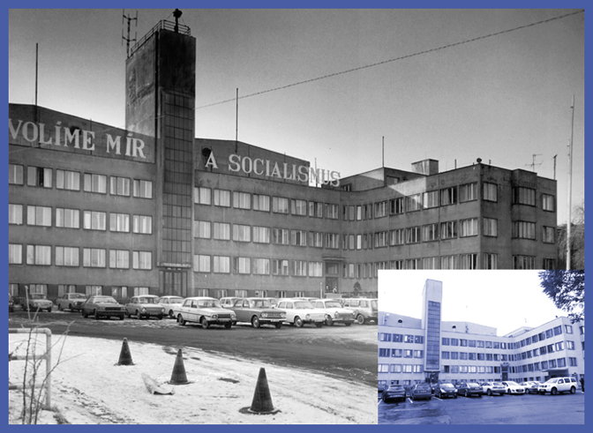

Slide 32
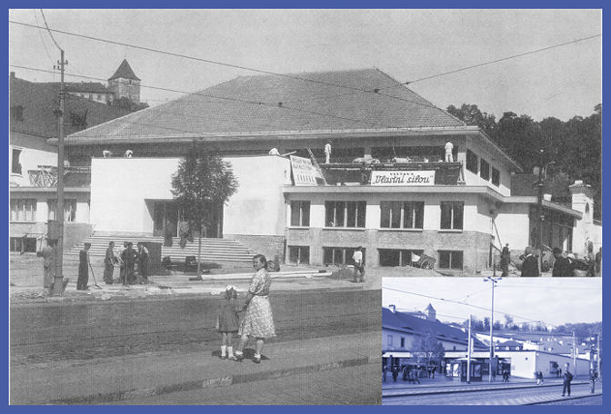

Slide 33
Plodinová burza - Senovážné náměstí
Na burze se chodíme opalovat na střechu. Je plochá, pokrytá plechem. Na jednom okraji se plech mírně zdvihal. Dolezli jsme až k tomuto místu, pro jistotu po čtyřech a opatrně nahlíželi přes okraj. A rozesmáli jsme se. Střecha nekončila, pokračovala dál, nebyl zde okraj, ale jakýsi lehce zdvižený hřeben, který se táhl jejím středem. Jen to hned nebylo vidět. Tento objev se stal nositelem mnoha drsných žertů, když jsme před neznalým předstírali, že jsme málem spadli. Nezůstali jsme jen na střeše burzy, přelézali jsme na sousední domy, třeba na banku. Tam jsme objevili světlík se žebříkem a hráli jsme si na vyloupení banky. Slézali jsme světlíkem dolů a v jednom místě narazili na dveře, kupodivu nezamčené. Nenapadlo nás nic hloupějšího než do nich vejít a ocitli jsme se na chodbě ředitelství banky. Kráčeli jsme tou chodbou, kde si nás teprve kdosi všiml a pustil se za námi. Prchli jsme s pokřikem ku schodišti a banku opustili bez úhony hlavním vchodem.
Dorotka Nešporová-Janoušová

Slide 34
Budova redakce Rudého práva Na Florenci 3 (1960-1982)
Zakázkové oddělení
Kačenová, M.:
Jestli myslíte ceremonii, tak oslavou. Ale jde-li o práci tak fázováním. Avšak byli jsme dívky a chlapci neklidní a tak došlo i na ukázňování konturováním. Jmenovitě šlo o film Františka Vystrčila "O místo na slunci". Pravděpodobně jsme jej nedělali špatně, protože film byl nominován na Oscara. Pak jsme se zase vrátili ke kreslení mezifází. V těch prvních měsících jsme občas chodili na Klárov na studijní projekce, abychom se my nováčci seznámili s dosavadní tvorbou a byli alespoň trochu „v obraze“. Byla to často veliká švanda, když jsme vykráčeli z Burzy pěkně za sebou husím pochodem a přesunovali se pěšky na Klárov.

Slide 35
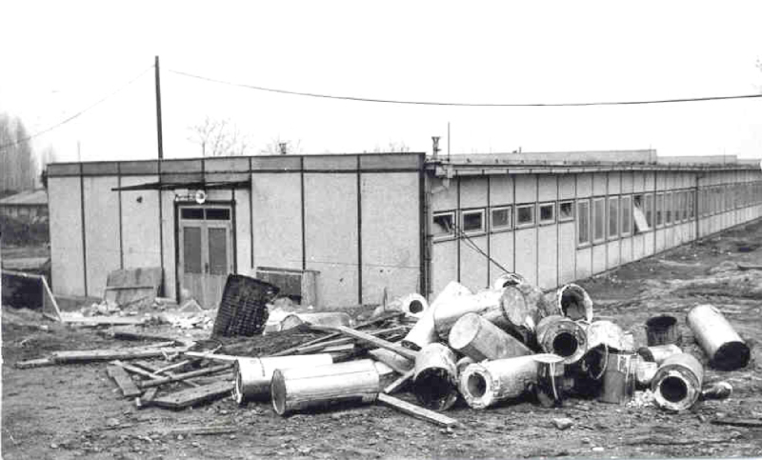

Slide 36
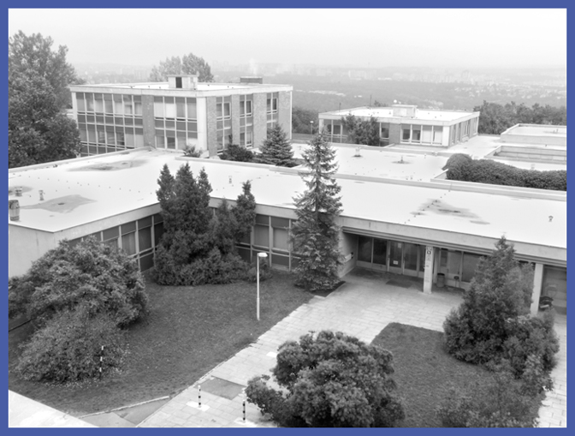

Slide 37
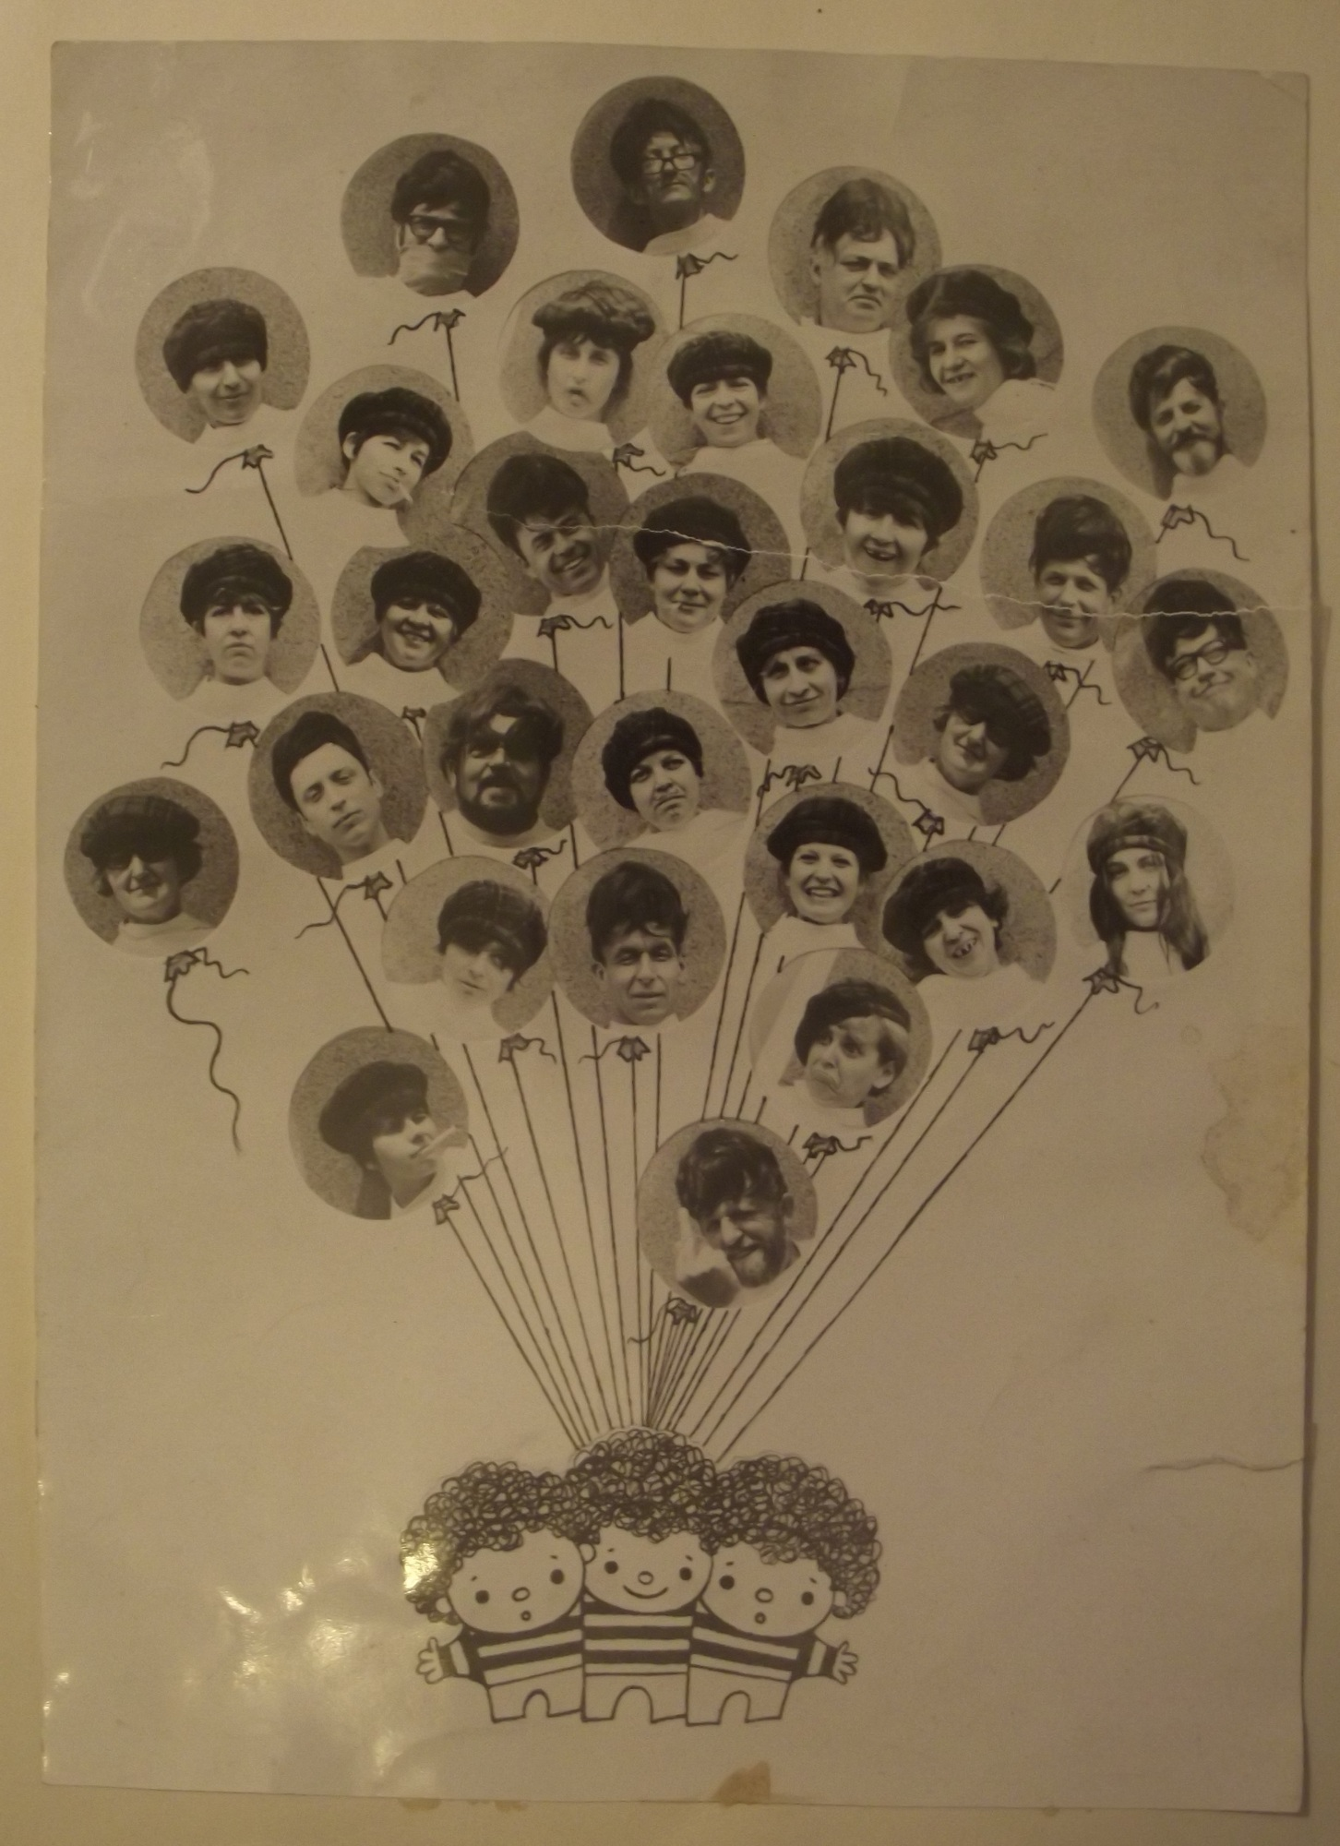
Vztahy na pracovišti
Prostředí
Apolitičnost
Sociální kontakty v závislosti na profesi
Výhoda při znalosti cizích jazyků

Slide 38
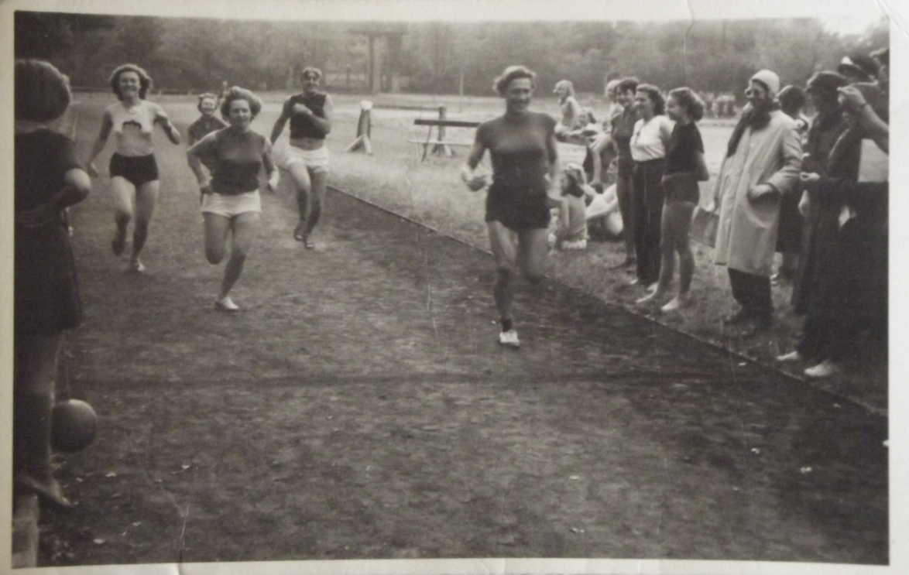

Slide 39
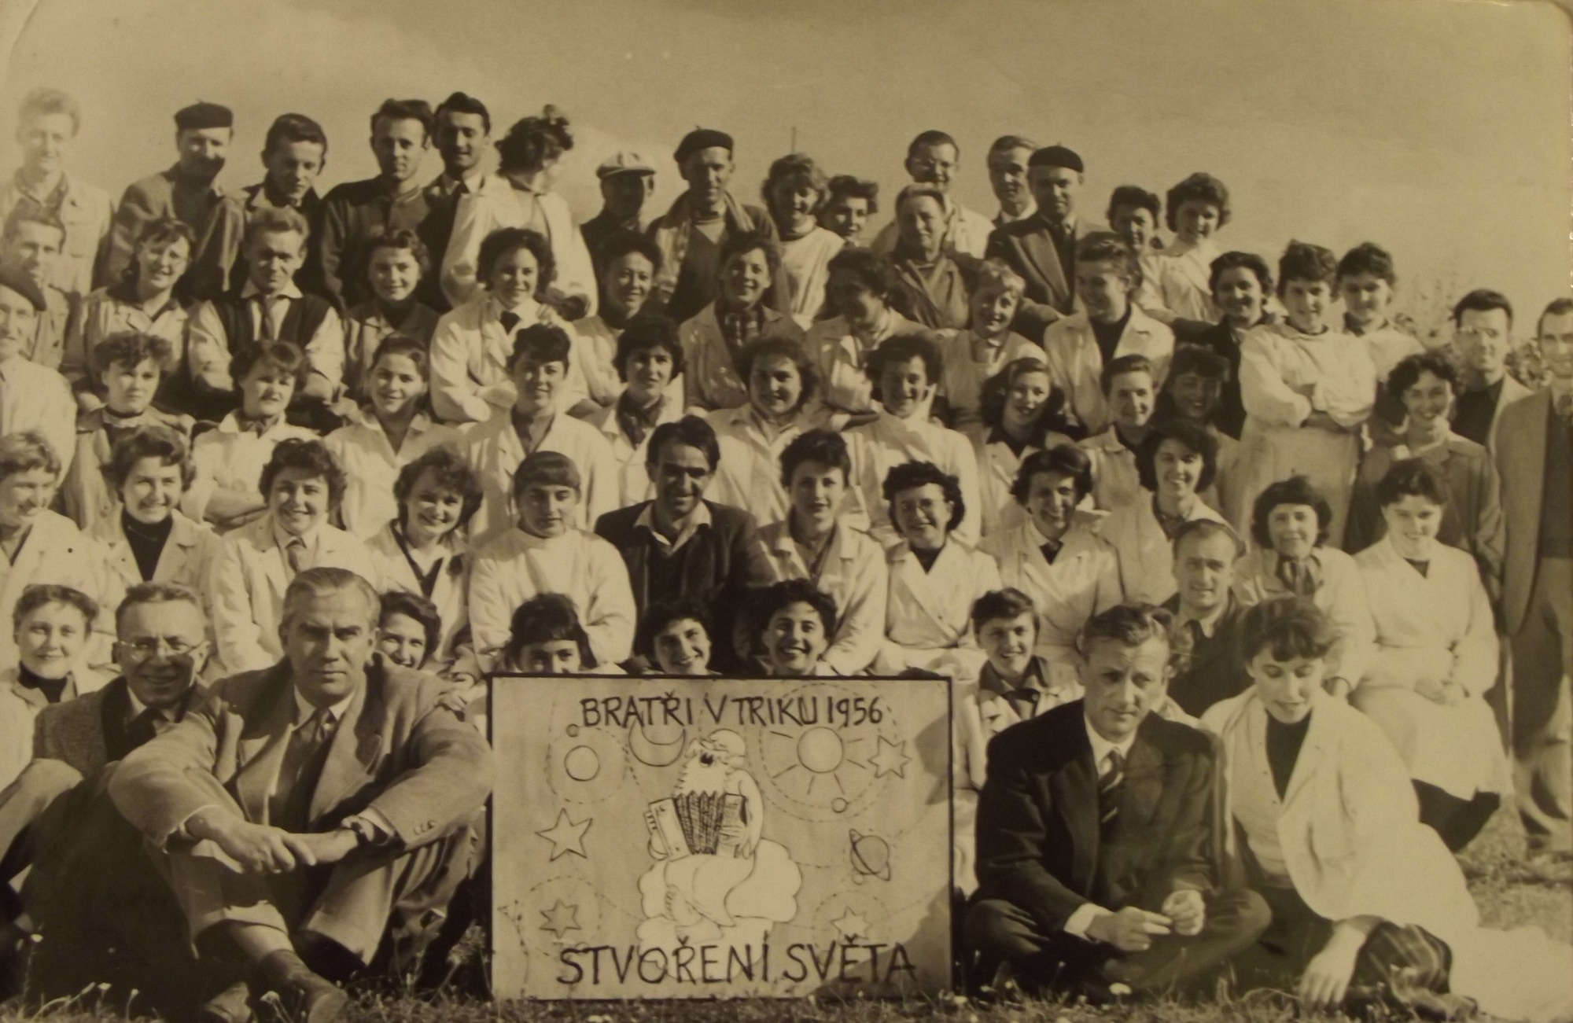

Slide 40
Patronství, výpomoci, doporučování
Rodinné vazby
Získání zaměstnání
Doubrava -> Doubravová
Renč, I. -> Renčová
Zajištění možnosti pracovat

Slide 41
Projekce
Povětrnostní domeček (1944) - 8
Loutky Jiřího Trnky (1955) - 25
To jsou Bratři v triku (1957) – 22
Bez pasu a bez víza z Kudlova do San Franciska (1964) – 22
Bratři ve stěhování (1985) – 11
Jak opatřit si hodné dítě (1965)

